Slide 1
ITO AX Day
상담원 AI 코치
상담응대를 정확하게, 상담교육을 더 효과적으로
한화투자증권 ITO-채널파트
2026

Slide 2
배경 · 지금 상담 현장
지식이 흩어져 있다
상담원이 답 하나를 찾으려면 매번 세 곳을 헤맨다
01
사내 위키
규정·절차가 잠들어 있는 곳
02
공지사항
매일 바뀌는 최신 안내
03
메신저
선배에게 물어 겨우 얻는 답
지식은 많은데, 한 곳에 모여 있지 않다
1

Slide 3
배경 · 문제 정의
현장의 세 가지 문제
1
찾는 데 오래
질문 1건에 편람 검색 2~5분
2
답이 사람마다 다름
상담 품질이 들쭉날쭉
3
신입이 익히는 데 오래
OJT 3~6개월
느리고, 고르지 않고, 오래 걸린다
2

Slide 4
개요 · 한 장 요약
두 가지 모드
응대 지원
상담원이 물으면,
편람 근거로 답하고
출처까지 보여준다
훈련 코치
AI가 고객 역할로 질문하고,
신입 답변을 채점하고
피드백까지 준다
두 모드가 같은 편람 데이터를 함께 쓴다
물어보면 답하고, 답하면 채점한다
3

Slide 5
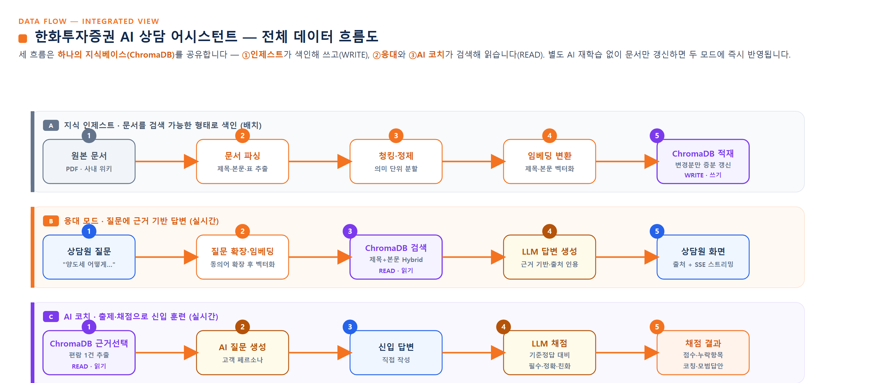
개요 · 데이터가 흐르는 길
데이터 처리 흐름
흩어진 편람을 AI가 꺼내 쓸 수 있는 형태로
4

Slide 6
개요 · 우리가 더한 것
차별화된 기능
우리가 더한 플러스 알파
기본
질문과 비슷한 문서를 찾아 답한다
제목과 본문을 따로 기억
헷갈리는 질문도 정확히
뜻으로도, 정확한 단어로도 함께 찾기
놓치는 답 줄임
근거(출처)를 답보다 먼저 보여주기
믿고 쓴다
정보제공(RAG)을 더 정확하게, 신뢰를 더했다
5

Slide 7
문제 해결 · 1/4
인터넷이 막힌 폐쇄망
문제
사내 편람을 밖으로 내보낼 수 없다
해결
사내 인증으로 위키·편람을 폐쇄망 안에서 직접 수집 (PDF·HTML 반입도 지원)
실제 운영 적용 시
서버를 두고 위키에 상시 연동해 자동으로 최신화 필요: 사내 서버 · 위키 접근 권한
지금도 수집되고, 서버가 붙으면 자동 연동된다
6

Slide 8
문제 해결 · 2/4
바뀐 건 한 줄인데, 전부 다시?
문제
조금만 바뀌어도 전체를 다시 처리하면 느리고 비싸다
해결
내용 지문을 비교해 바뀐 조각만 갱신하도록 구현 변경 1~5%면 재작업 대부분 제거
실제 운영 적용 시
위키 변경에 맞춰 정기 자동 동기화 필요: 배치 스케줄러 운영
바뀐 1~5%만 손대 재작업을 없앴다 — 실제로 구현한 방식
7

Slide 9
문제 해결 · 3/4
그럴듯한 답 말고, 맞는 답
문제
단순 검색은 엉뚱한 근거로 그럴듯하게 틀린다
해결
뜻+단어 함께 찾기 · 조각 크기 조정 · 출처 표시를 구현 최상위 적중률 62% → 81%
실제 운영 적용 시
전체 편람으로 평가 문항 확대 재측정 + 확신 낮은 답은 상담원 검토 필요: 정기 평가 체계
정확도를 실제로 끌어올렸다 (다음 장 수치)
8

Slide 10
문제 해결 · 4/4
지금은 외부 AI, 곧 사내 AI
문제
폐쇄망에서 바로 쓸 사내 생성 AI가 아직 없다
해결
검색·기억은 이미 전부 사내에서 동작 생성 AI만 갈아끼우기 쉽게 설계 (외부는 생성 1곳만 임시)
실제 운영 적용 시
사내망 모델을 붙여 코드 변경 없이 즉시 교체 → 완전 사내화 필요: 사내 GPU 서버 · 사내 LLM
핵심은 이미 사내에서 돈다 — 생성만 갈아끼우면 완전 사내화
9

Slide 11
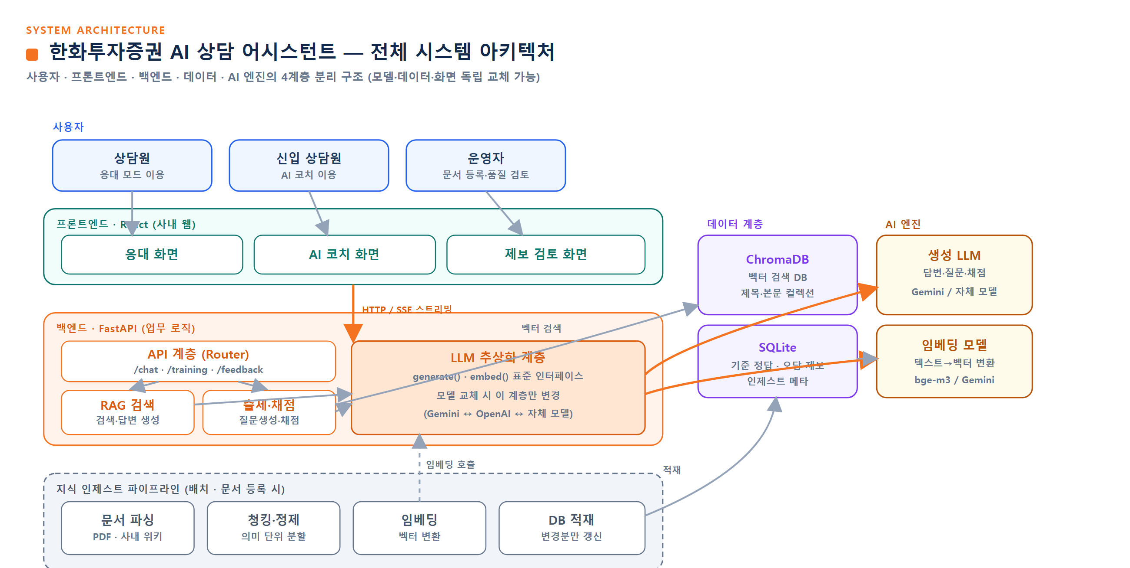
개요 · 시스템 구조
전체 시스템 아키텍쳐
모델도 바꾸고, 데이터도 바꾸고, 화면도 바꿀 수 있다
10

Slide 12

시연
실제 화면 시연
슬라이드쇼 진입 시 자동재생됩니다.
응대 → 훈련까지, 한 화면에서
11

Slide 13
기대효과
기대 효과
01
응대 시간 단축
편람 헤매던 시간을 줄인다
02
답변 품질 균일화
누가 받아도 같은 수준의 답
03
신입 교육 지원
AI 코치로 더 빨리 익힌다
같은 인원으로 더 많은 · 더 고른 응대
빠르게, 고르게, 빨리 배운다
12

Slide 14
기대효과 · 근거
성능 지표
100%
근거 문서를 상위 3개 안에서
찾는 비율 (자체 30문항)
62% → 81%
뜻+단어 함께 찾기로
최상위 적중률 상승
80%
답변 정확도
(15문항 채점 결과)
측정 기준 — 검색: 자체 30문항(개선 효과는 16문항) · 답변: 15문항 의미 채점
신뢰도를 더 다지기 위해 평가 문항을 100문항으로 늘려 재측정 예정
검색은 이미 최상위, 답변도 실측으로 확인
13

Slide 15
앞으로 · 도입 청사진
도입 시 필요 조건
서버
사내 GPU 서버에 올려 폐쇄망에서 운영
기업용 지식 저장소
지금은 시험용, 실도입 땐 기업용으로 교체
사내 DB 연동
편람·시스템과 직접 연결
표준 연동 활용
사내 시스템을 표준 방식으로 연결 (향후)
POC를 실서비스로 올리는 길
14

Slide 16
앞으로 · 우리의 제안
도입 제안
도입하려면 이런 환경과 기술이 필요합니다
사내 서버
사내 AI 모델
데이터 연동
환경만 갖춰지면 바로 올릴 수 있다
우리는 준비됐다 — 남은 건 환경
16

Slide 17
감사합니다.
한화투자증권 ITO-채널파트

